Slide 1
Создание викторин с помощью Quizizz.com

Slide 2
По содержанию викторины могут быть тематическими (все задания по одной теме) и смешанными (задания имеют разную тематику);
по тематике заданий (областям знаний): музыкальная, литературная и др.
по количеству участвующих в ней детей, то она будет индивидуальная или командная;
по составу участников (детская, семейная, внутригрупповая, межгрупповая, разновозрастная).

Slide 3
О пользе викторин
Позитивный опыт
Игра воспринимается ребёнком не как учебная деятельность, а как развлечение, что оказывает сильное воздействие на эмоциональную сферу личности ребенка, так как пробуждают любознательность и радость от правильных решений.
Мышление
Викторина способствует повышению и интереса к учёбе, научит мыслить всесторонне, повысит активность мозга.
Внимание
Быстрый темп игры способствует повышению навыка активного анализа информации и повышает эффективность её восприятия.
Память
Отвечая на вопросы у детей, задействуются сразу несколько типов памяти: зрительный, слуховой, двигательный.

Slide 4
Типы вопросов
Текстовые
С вариантами
Вопросы с текстовым ответом. Ответ на него принимается в точности как его загадал ведущий.
Или тест-вопросы - имеют варианты ответов на выбор. Ответ можно дать только один раз.
Хроно-вопросы
4 фото - 1 слово
вопросы, хронологического характера или последовательности. Также имеют варианты ответов, которые необходимо расставить в правильной последовательности
в этом задании необходимо найти что-то общее на нескольких изображениях и дать текстовый ответ

Slide 5
правила подготовки викторины
Тема
Темы викторин должны быть актуальными
Вопросы
Вопросы должны быть четкими и понятными и быть рассчитаны на определенный возраст учащихся
Время
Дети должны иметь время на подготовку ответа
Победители
В каждом соревновании должен быть победитель, учащиеся должны видеть свой результат. Это обязательная форма обратной связи.

Slide 6
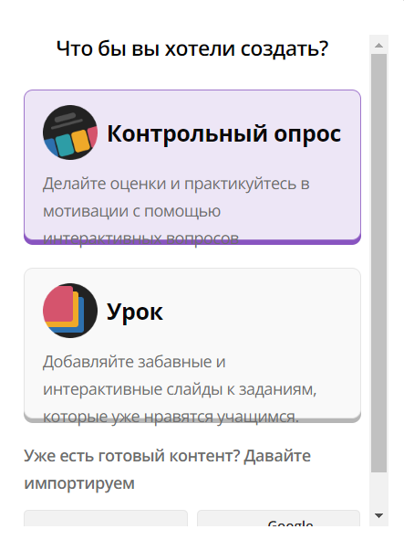
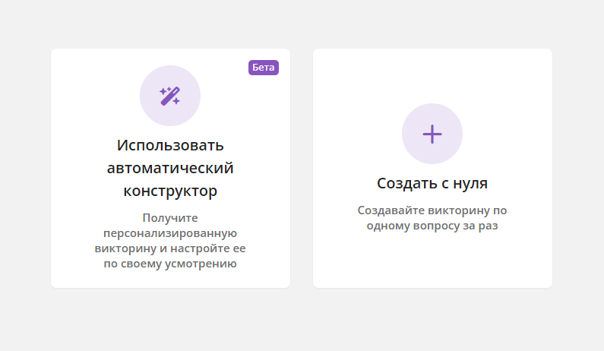
Создание вопросов
Имя

Slide 7
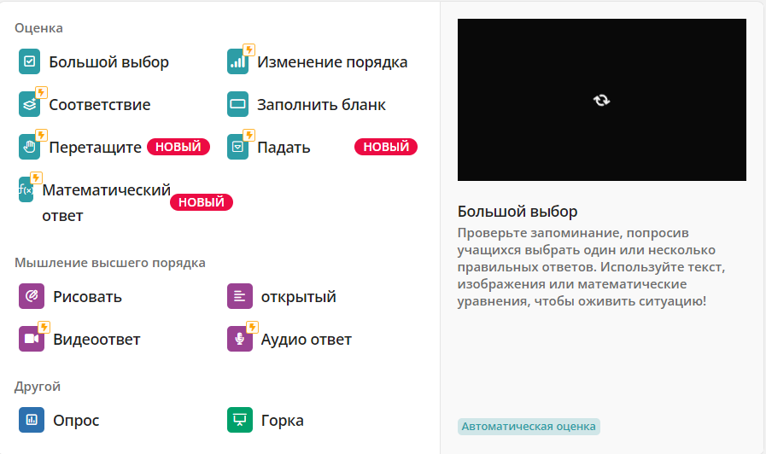
Окно выбора вопроса
Окно демонстрации

Slide 8
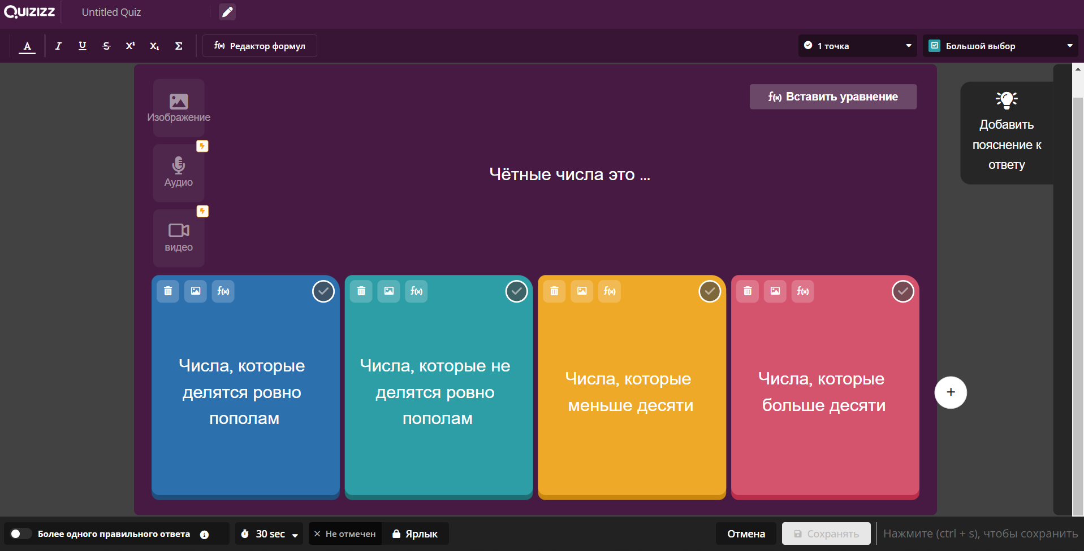
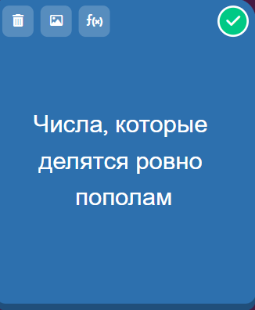
Вопрос с вариантами

Slide 9
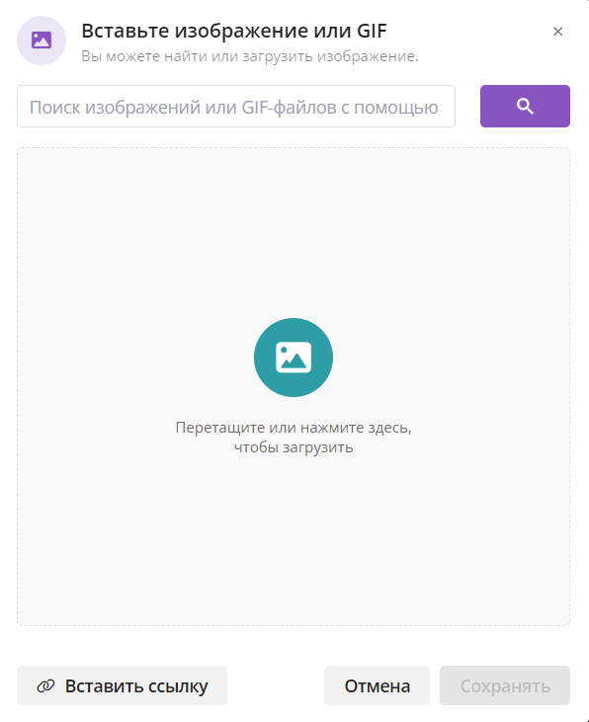
Добавление медиа

Slide 10
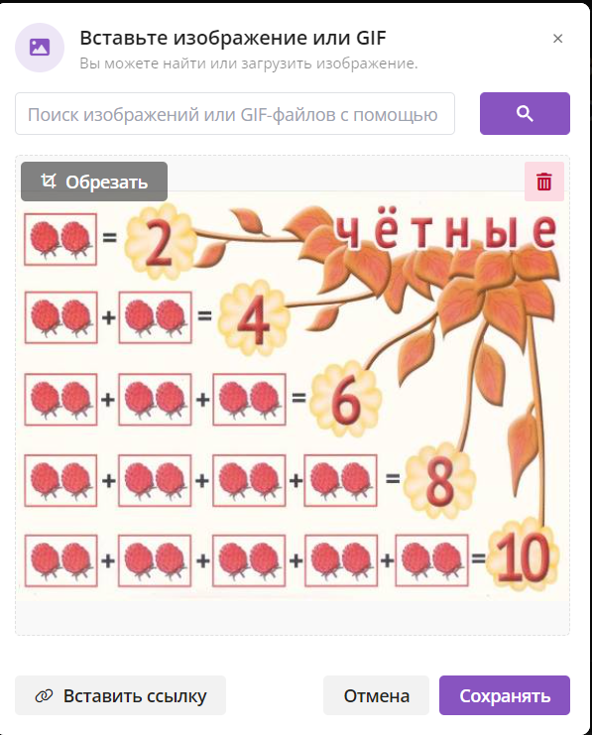
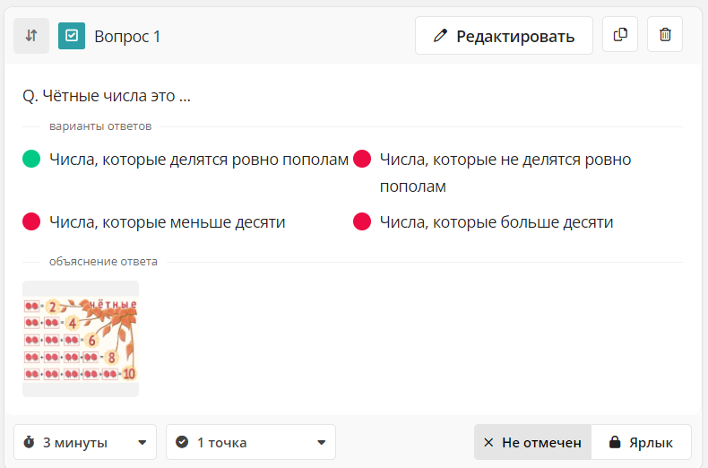
Сохранение вопроса
Возвращаемся на страницу с вопросом и сохраняем его
Так выглядит готовый вопрос
Нажимаем сохранить внизу

Slide 11
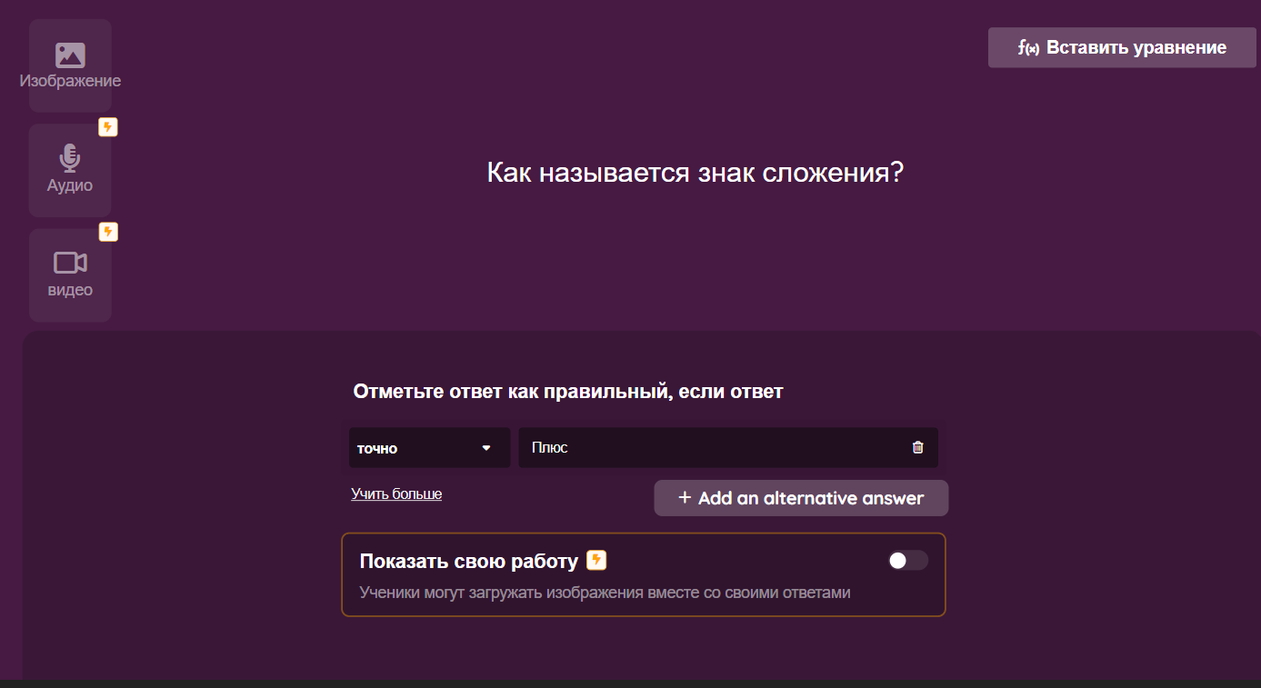
Вопрос с текстовым ответом
Поле для ввода ответа

Slide 12
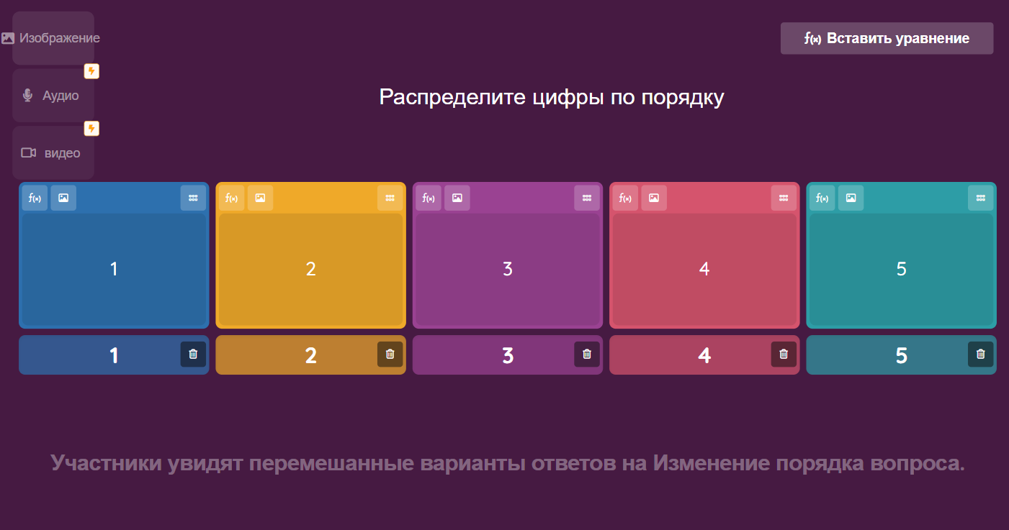

Slide 13
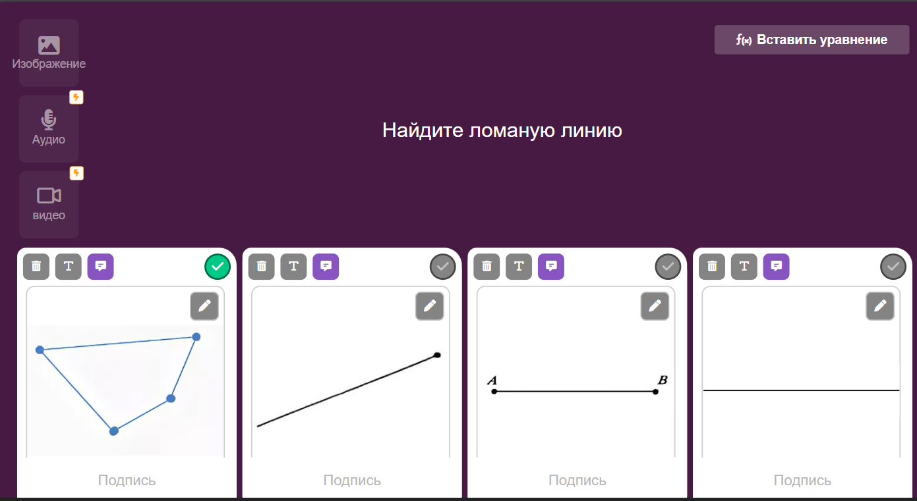
Выбрать верную картинку

Slide 14
СПАСИБО

